Slide 1
第十組

Slide 2
目錄
組員介紹
Use case
Class
Diagram
DFD

Slide 3

小組成員
林維倫
劉兆倫
陳淯凡
劉文鈺

Slide 4
Use Case
Register
Check ID
Login
Data
Storage
User
System
Bake
Check Bake
Buy
Material
Get Exp Money
Setting
Data
Counting
Time
Manager
Setting
Exp Money
Setting
Counting
Time

Slide 5
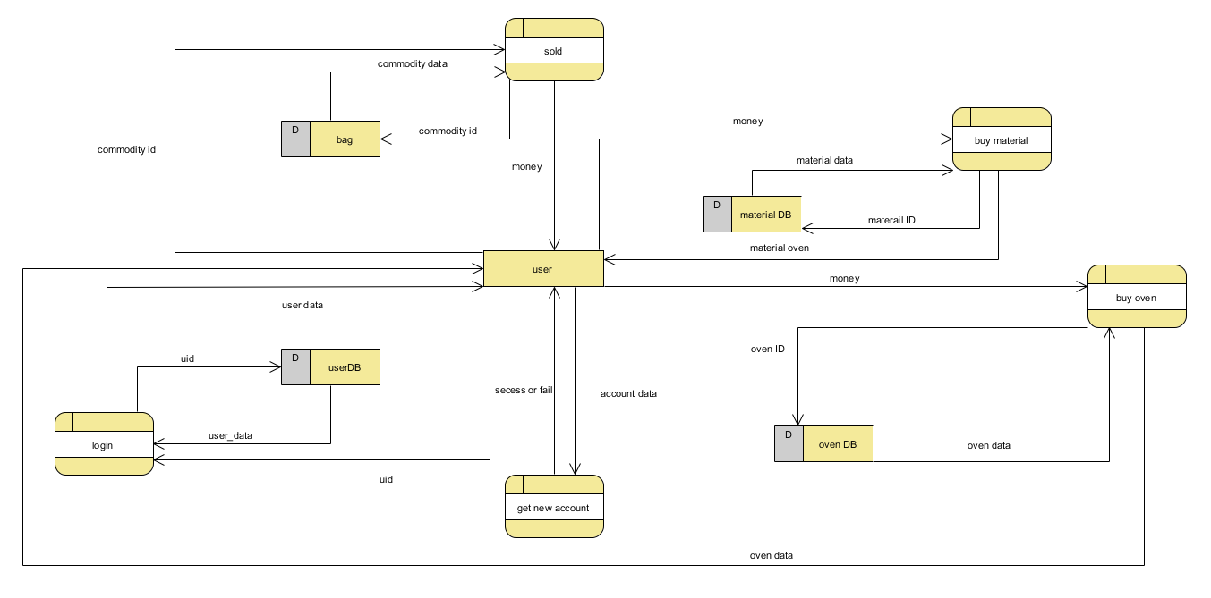
DFD

Slide 6
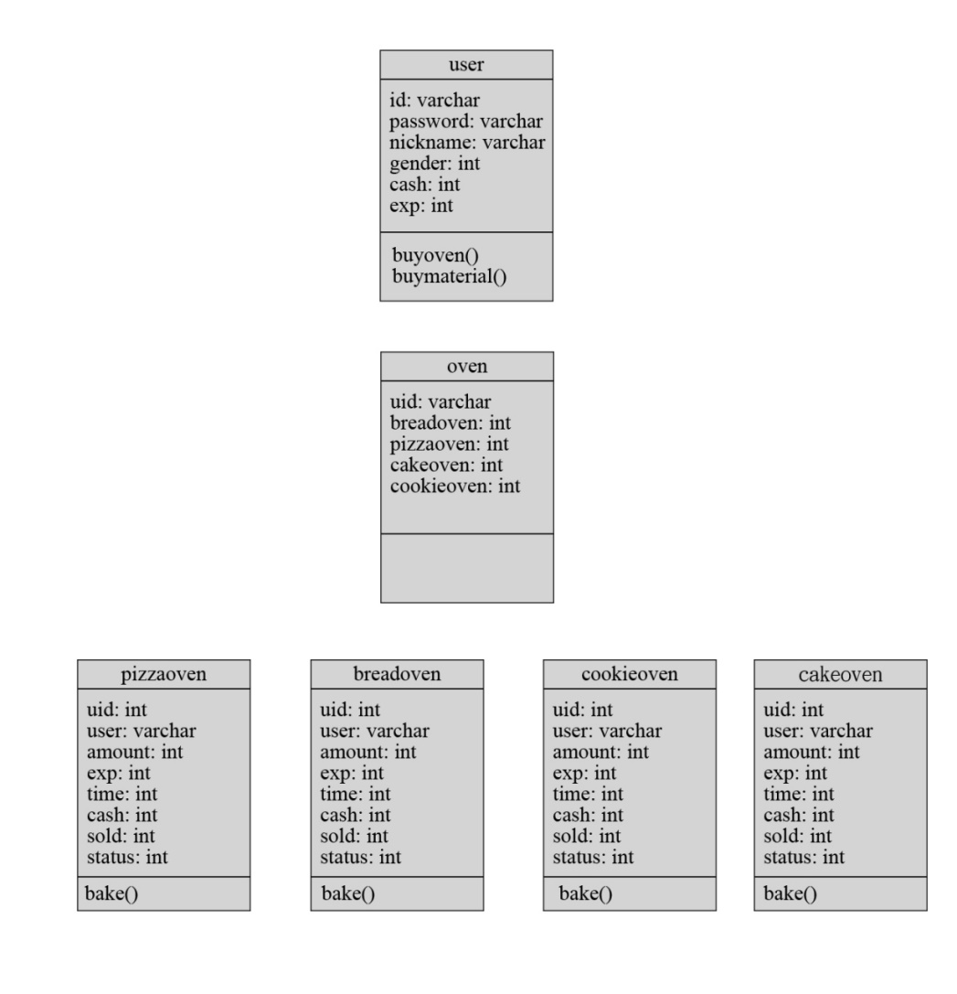
Class

